Slide 1
หลักและวิธีการทำพาย
สริตา พันธ์เทียน

Slide 2
วัตถุดิบ
แป้งสาลี
สำคัญที่ระดับกลูเตนในแป้ง แป้งที่เหมาะกับการทำพายคือแป้งสาลีอเนกประสงค์ มีโปรตีนหรือกลูเตนกลางๆ ที่จะทำให้แป้งร่วนกำลังพอดี ไม่ทำให้แป้งแน่นแข็งเกินไป (หากใช้แป้งขนมปังที่มีเปอร์เซ็นต์โปรตีนสูง แป้งพายจะกระด้าง ต้องเพิ่มปริมาณไขมันเพื่อทำให้แป้งพายเนื้อนุ่มขึ้น)
ไขมัน
ช่วยให้แป้งพายกรอบ หอม มัน ใช้ได้ตั้งแต่เนยสด เนยขาว จนกระทั่งมันหมู (lard) ยิ่งเป็นไขมันที่มีน้ำปนน้อยเท่าไร เนื้อแป้งพายยิ่งร่วนกรอบ เช่น มันหมู แต่ไม่นิยมในพายแบบยุโรปซึ่งชอบใช้เนยเป็นหลักเพื่อเน้นรสชาติและกลิ่น บางร้านเบเกอรีอาจใช้เนยสดกับเนยขาวผสมกัน เพื่อให้ลดต้นทุนและให้คลึงแป้งได้ง่ายขึ้น
เกลือ
น้ำตาล ช่วยเรื่องรส สี และเนื้อสัมผัสแป้งพาย สังเกตว่าแป้งพายหวานที่มีน้ำตาลสูง สีแป้งที่อบแล้วจะเข้มกว่าแป้งพายเค็ม นอกจากนี้เนื้อจะไม่ร่วนเท่าแป้งพายเค็ม เพราะในน้ำตาลมีน้ำอยู่ด้วย
ของเหลว
เช่น น้ำ ไข่ และนม เป็นตัวประสานให้แป้งเกาะกันเป็นก้อน ถ้าของเหลวเยอะเกินแป้งพายจะแน่นแข็งเพราะน้ำเป็นตัวกระตุ้นให้เกิดกลูเตนในเนื้อแป้งขณะผสม แต่ถ้าน้อยเกินไป แป้งก็ไม่สามารถเกาะกันเป็นก้อน น้ำกับนมคุณสมบัติต่างกัน แป้งพายที่ใช้น้ำเนื้อจะกรอบกว่าแบบที่ใช้นม ส่วนไข่ไก่ (หรือบางสูตรใช้แต่ไข่แดง) ใส่เพื่อสีและให้รสชาติเข้มข้นขึ้น ส่วนใหญ่ใช้ในแป้งพายหวาน

Slide 3
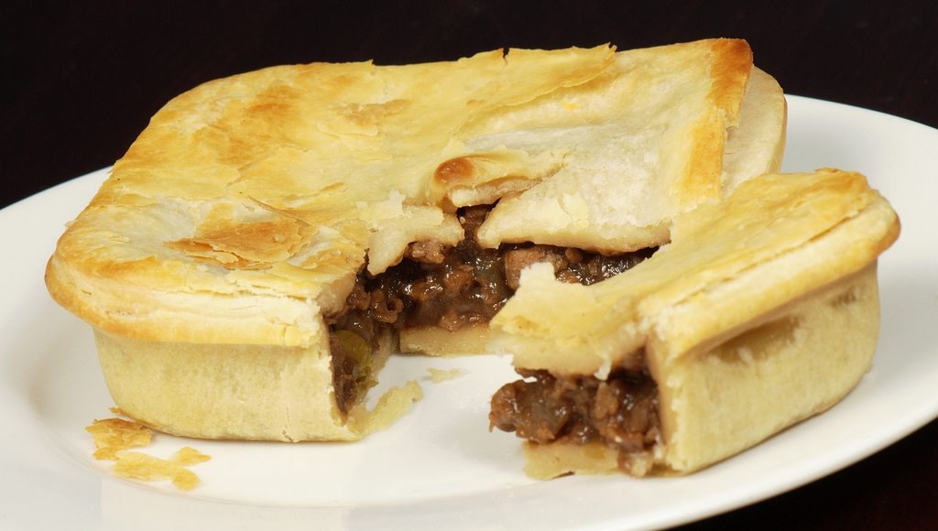
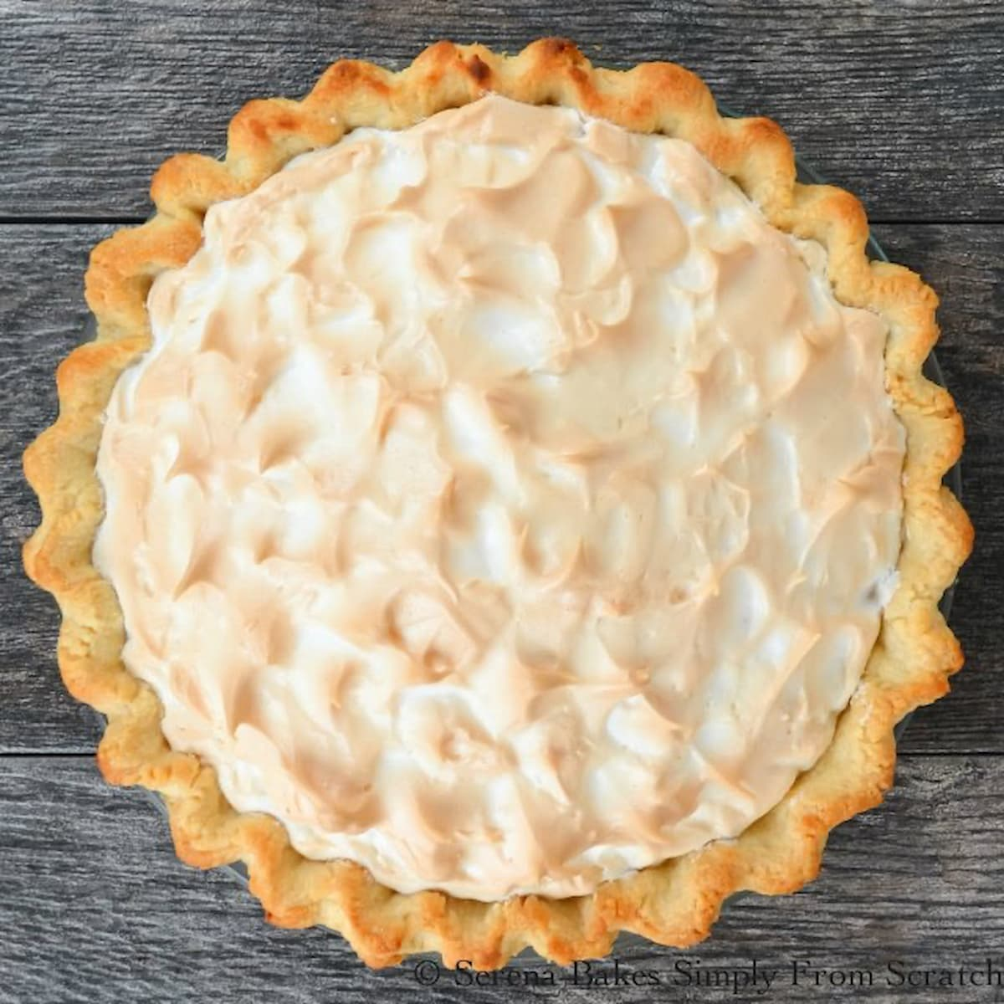
พายร่วน (Shortcrust Pastry หรือ Pie Crust)
ประกอบหลักๆก็จะมี แป้ง, เนย, เกลือ และน้ำ บางครั้งก็จะมีการใส่น้ำตาลเพื่อให้มีรสหวาน เรียกว่า Sweetcrust Pastry (แป้งพายหวาน) สำหรับไว้ใช้เป็นเปลือกพายผลไม้ โดยโดของพายที่ได้ก่อนอบจะมีความชื้นต่ำและมีปริมาณไขมันสูง เพื่อป้องกันการเกิดโครงสร้างของกลูเตนในโด ดังนั้นพายที่อบออกมาจะมีเปลือก แยกตัวเป็นเกล็ดบาง ทำให้กรอบนุ่ม
ประเภทของพายร่วน
พายหน้าปิด / พายเปลือกคู่ (Double crust/ Two crust pie) เป็นการทำเปลือกพาย 2 ชั้น คือสำหรับรองพิมพ์เพื่อบรรจุไส้ และอีกชั้นสำหรับปิดบนไส้ที่บรรจุไว้ โดยเปลือกบนจะปิดคลุมไส้ทั้งหมด วิธีนี้นิยมใช้ในการทำพายไส้ผลไม้ หรือพายเนื้อ เป็นต้น
- แป้งพายอบสุก / พายหน้าเปิด (Prebaked pie shell/ Single Crust) เป้นการนำแป้งพายไปอบให้สุก ทิ้งให้เย็นก่อนนำไส้ที่ทำให้สุกและทิ้งให้เย็นเช่นกันใส่ลงไป ทั้งเปลือกพายและไส้ที่เย็นแล้วจะช่วยให้แป้งพายไม่แฉะ วิธีนี้นิยมใช้ในการทำพายมะนาว พายช็อคโกแลต เป็นต้น
- แป้งพายดิบ (Unbaked shell/ Custard pie) เป็นการเติมส่วนผสมของคัสตาร์ด ได้แก่นม ไข่และน้ำตาล ลงไปในส่วนของผสมของแป้งพาย แล้วนำเข้าอบจนกระทั่งไส้และแป้งสุกพร้อมกัน

Slide 5
พายชั้น (Puff Pastry)
Puff Pastry จะมีส่วนประกอบเหมือนกับ Shortcrust Pastry แต่มีวิธีการทำที่ยุ่งยากกว่า เนื่องจากจะมีการพับและรีดก้อนโด ทบไปมาหลายครั้งเพื่อให้เกิดลักษณะที่เป็นชั้นของแป้งพายสลับกับชั้นเนยหลายๆรอบเพื่อให้เกิดชั้นแป้งเวลาอบ เมื่ออบเสร็จแล้ว Puff Pastry จะพองตัวขึ้นมาเป็นเหมือนแผ่นแป้งบางๆกรอบๆซ้อนกัน ซึ่งวิธีในการพับทบดังกล่าวมีหลายแบบ ถ้าแบ่งตามลักษณะการผสมไขมันจะสามารถแบ่งออกได้เป็น 2 วิธีใหญ่ๆ คือ 1) แบบอังกฤษหรือแบบฝรั่งเศส - แบบอังกฤษ วิธีการนี้จะมีการรีดแผ่นโดที่ผสมได้ที่แล้วออกเป็นแผ่นบางรูปสี่เหลี่ยมผืนผ้า มีความหนาประมาณ 1/4 - 3/8 นิ้ว จากนั้นจะนำมาการีนเพสตรี้ที่ตัดเป็นชิ้นเล็กๆ วางลงบนแผ่นโดประมาณ 2/3 ของพื้นที่ทั้งหมด แล้วพับส่วนที่ 1 ที่ไม่มีการวางเนย (ประมาณ 1/3 ของพื้นที่ทั้งหมด) วางทับลงบนส่วนที่วางเนย (ส่วนที่ 2) แล้วพับส่วนที่เหลือทับลงบนส่วนที่ 2 อีกครั้งหนึ่ง แผ่นโดที่ได้จะเสมือนมีโด 3 ชั้นพับทบกันอยู่ - แบบฝรั่งเศส วิธีการนี้จะมีการรีดแผ่นโดที่ผสมได้ที่แล้วออกเป็นแผ่นบางรูปสี่เหลี่ยมจตุรัส โดยให้มีความหนาประมาณ 1/4 - 3/8 นิ้วที่มุมทั้งสี่ และมีความหนาตรงกลางประมาณ 1/3 นิ้ว จากนั้นจะนำมาการีนเพสตรี้ที่รีดเป็นแผ่นบางรูปสี่เหลี่ยมจตุรัสวางลงบนแผ่นโด แล้วพับทั้ง 4 มุมเข้าหากันเหมือนการพับซองจดหมาย
2) แบบสก๊อตช์ ในรูปแบบนี้จะมีการผสมมาการีนเพสตรี้รวมกับส่วนของแป้ง โดยอาศัยการคลุกเคล้าให้เข้ากันก่อนการใส่น้ำและปั้นเป็นก้อนโด จากนั้นจึงมีการรีดแป้งตามที่ระบุในสูตรการผลิต

Slide 6
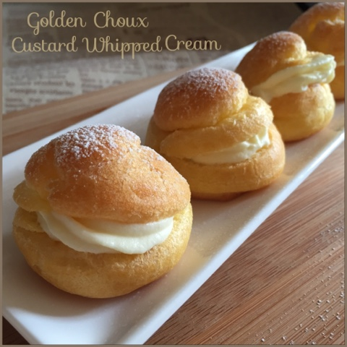
พายนิ่ม (Choux Pastry)
Choux Pastry เป็นเพสตรีอย่างนิ่ม ทำจากแป้งสาลีกวนให้สุกด้วยน้ำและไขมันแล้วตีผสมกับไข่ มีสัดส่วนของน้ำที่สูงกว่าเพสตรี 2ชนิดข้างต้น เนื่องจากว่าการพองตัวของ Choux Pastry จะอาศัยการระเหยของไอน้ำมาช่วยยกตัวแป้งขึ้นนั่นเอง เมื่ออบสร็จแล้วจะมีโพรงอากาศอยู่ด้านใน สามารถใส่ไส้ต่างได้ตามชอบ

Slide 7
Title Here

